Slide 1
Кошки и собаки

Slide 2
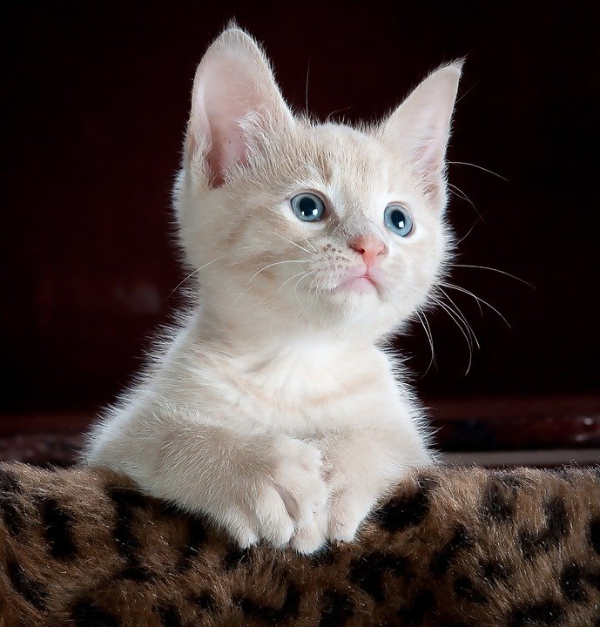

Slide 3
Британская

Slide 4
Колли

Slide 5
Ньюфаундленд

Slide 6
Такса

Slide 7
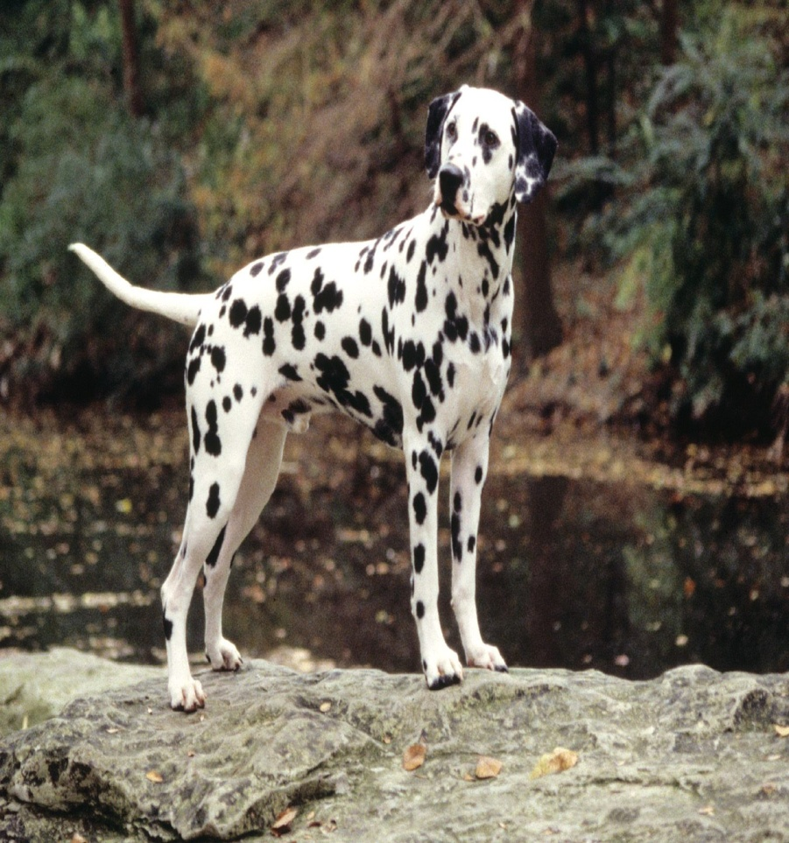

Slide 8
400

Slide 9
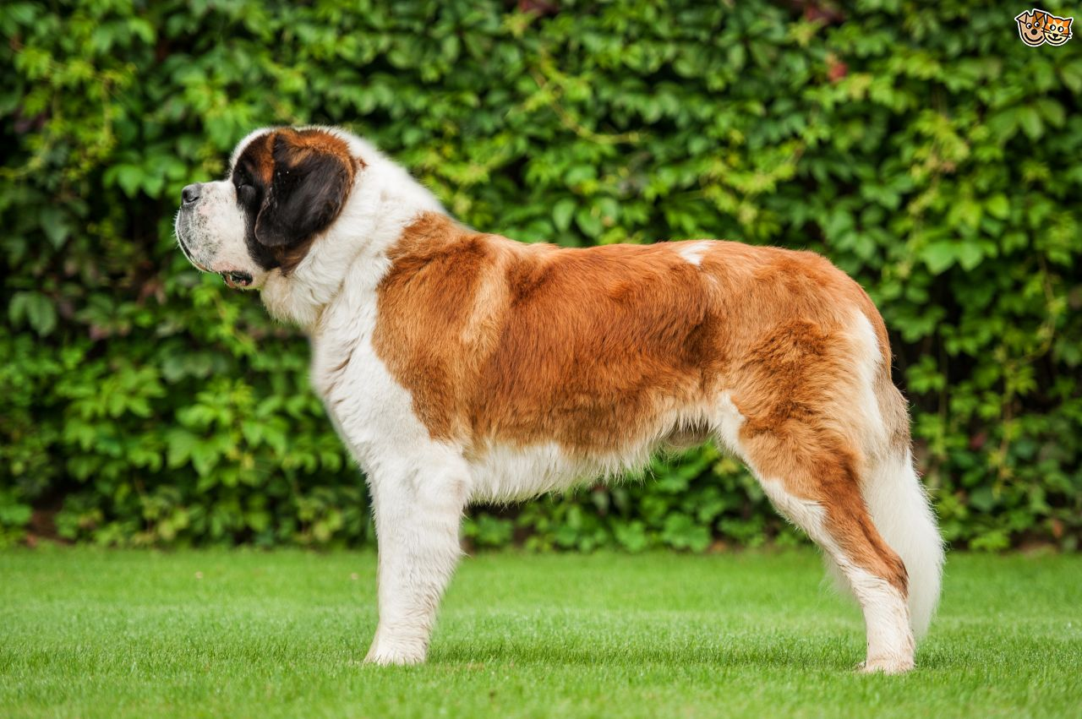
Колли, Сербернар

Slide 10
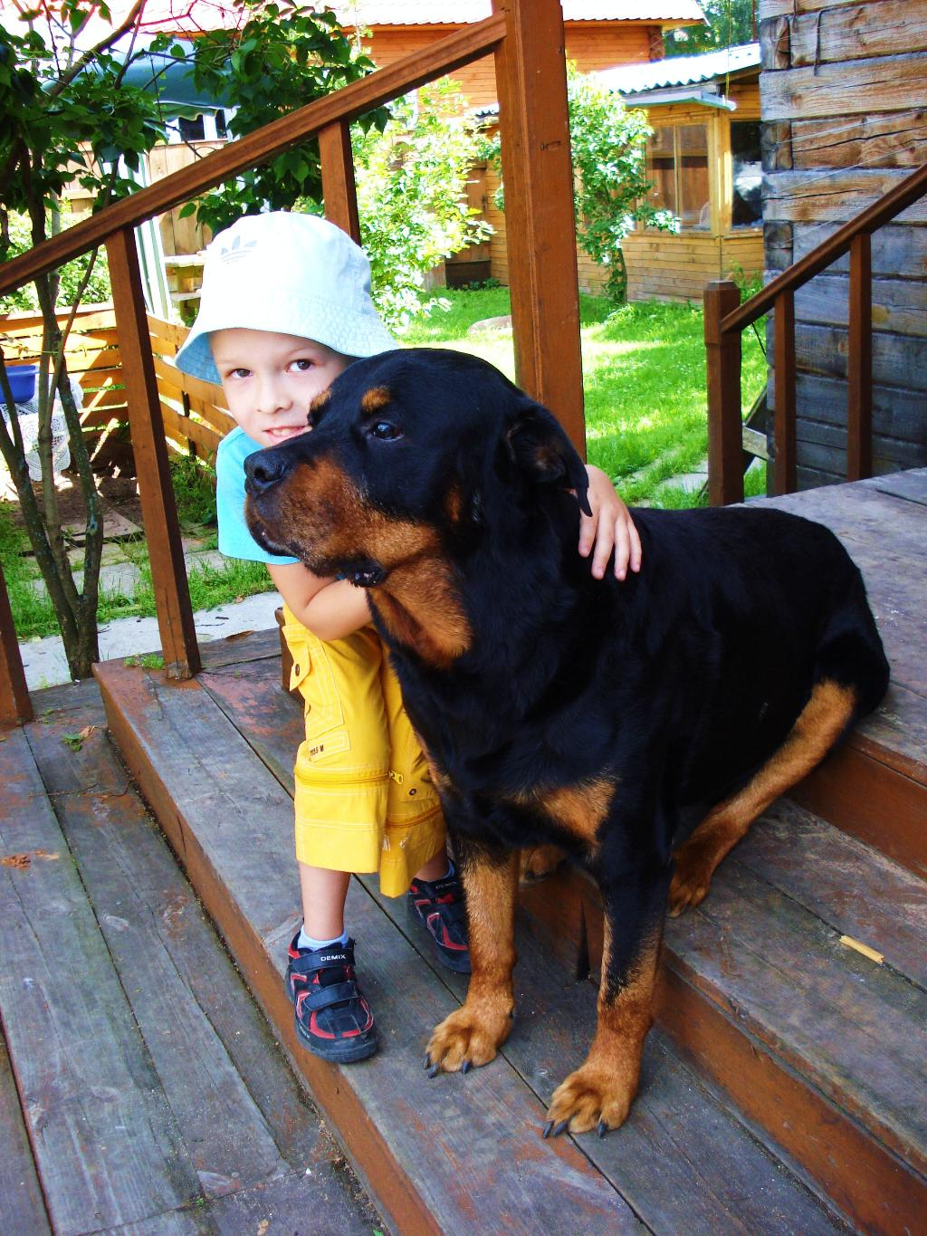
Поможем нашим братьям меньшим!

